Slide 1
学习计划和进度

Slide 2
分析产品原型
开发接口功能
高并发写优化

Slide 3
分析产品原型
01

Slide 4
分析业务流程
设计业务接口
抽取业务实体

Slide 5
分析业务流程
交易服务
学习服务
开始
加入
课程表
购买/报名
课程
未学习
否
是否有
学习计划
学习中
是否
学完
是否
过期
是
开始/继续
学习
否
MQ异步
通知
支付
否
是
是
创建
学习计划
已学完
已失效
结束
结束
结束

Slide 6
分析业务流程
交易服务
学习服务
开始
未学习
学习中
已学完
已失效
加入
课程表
购买/报名
课程
开始/继续
学习
是
统计总
已学课时数
是否有
学习计划
提交
学习记录
MQ异步
通知
否
支付
记录
播放进度
是否
是考试
是否
学完
否
是否
过期
否
否
是
是
是
创建
学习计划
否
进度是否
超过50%
是
新增完成
学习记录
结束
结束
结束

Slide 7
分析业务流程
未学习
学习中
已学完
已过期
开始
开始/继续
学习
统计
已学课时数
是否有
学习计划
是
提交
学习记录
否
否
记录
播放进度
判断是否全部学完
否
判断是否
过期
否
是否
是考试
是
创建
学习计划
是
是
否
进度是否
超过50%
是
新增
学习记录
结束
结束

Slide 8
分析业务流程
交易服务
学习服务
开始
未学习
学习中
已学完
已失效
加入
课程表
购买/报名
课程
开始/继续
学习
提交
学习记录
统计总
已学课时数
是
MQ异步
通知
是否有
学习计划
是否
是考试
是
否
记录
播放进度
新增
学习记录
是否
学完
否
是否
过期
支付
否
否
是
是
创建
学习计划
否
进度是否
超过50%
是
结束
结束
结束

Slide 9
分析业务流程
设计业务接口
抽取业务实体

Slide 10
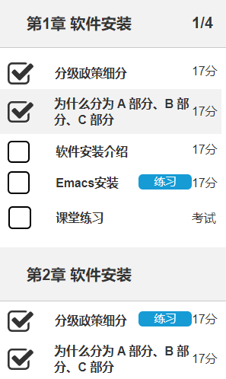
提交学习记录
需求：在课程学习页面播放视频时或考试后，需要提交学习记录信息到服务端保存。
参数 | 说明
请求方式
请求路径
请求参数
返回值
接口描述
POST
/learning-records
参数名 | 类型 | 说明
lessonId
Long
课表id
sectionId
Long
小节id
sectionType
Integer
小节类型
commitTime
LocaDateTime
提交时间
duration
Integer
视频时长，单位秒
moment
Integer
视频播放进度，单位秒
无
播放视频：定期提交视频播放进度，进度超过50%则判定为本节学完
考试：考试结束时提交记录，直接判断为本节学完

Slide 11
根据id查询指定课程的学习记录
需求：在课程学习页面需要查询出每一个小节的基本信息，以及小节对应的学习记录
参数 | 说明
请求方式
请求路径
请求参数
返回值
GET
试看
/learning-records/course/{courseId}
路径占位符参数，courseId：课表关联的课程id
参数名 | 类型 | 说明
id
Long
课表id
latestSectionid
Long
最近学习的小节id
参数名 | 类型 | 说明
sectionId
Long
小节id
records
moment
Integer
视频播放进度
finished
Boolean
是否完结

Slide 12
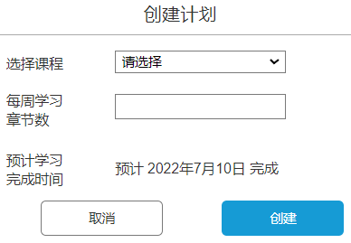
创建学习计划
需求：当用户点击创建学习计划时，会提交课程信息courseId和计划的学习频率 weekFreq到服务端。服务端需要将数据写入对应的课表中。
参数 | 说明
请求方式
请求路径
请求参数
返回值
接口描述
POST
/lessons/plans
参数名 | 类型 | 说明
courseId
Long
课程id
weekFreq
Integer
计划每周学习频率
无

Slide 13
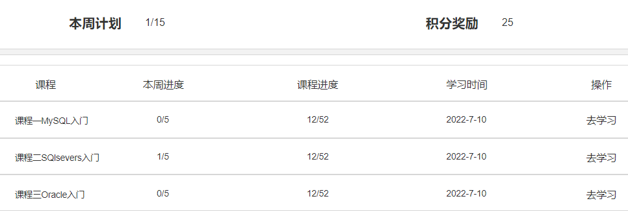
本周实际学习小节数量
本周计划学习小节量
本周学习积分
查询最近正在学习的课程学习计划
需求：在我的课程页面中，需要统计用户本周的学习计划及进度，数据较多，采用分页查询
参数 | 说明
请求方式
请求路径
请求参数
返回值
GET
/lessons/plans
某课程总已
学习小节数量
分页参数：PageQuery
某课程本周已经
学习小节数量
某课程本周计划学习小节数量
某课程总小节数量
参数名 | 类型 | 说明
weekPoints
Integer
本周学习积分
weekFinished
Integer
本周完成总数量
weekTotalPlan
Integer
本周计划总数量
参数名 | 类型 | 说明
courseId
Long
课程id
courseName
String
课程名称
weekSections
Integer
本周学习数量
list
weekFreq
Integer
本周计划学习量
learnedSections
Integer
总已学习数量
sections
Integer
总小节数量
latestLearnTime
LocalDateTime
最近学习时间

Slide 14
分析业务流程
设计业务接口
抽取业务实体

Slide 15
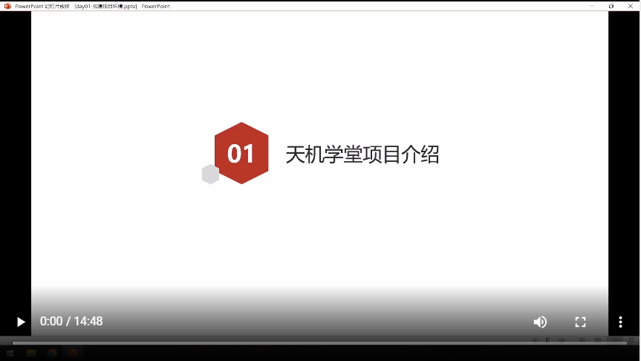
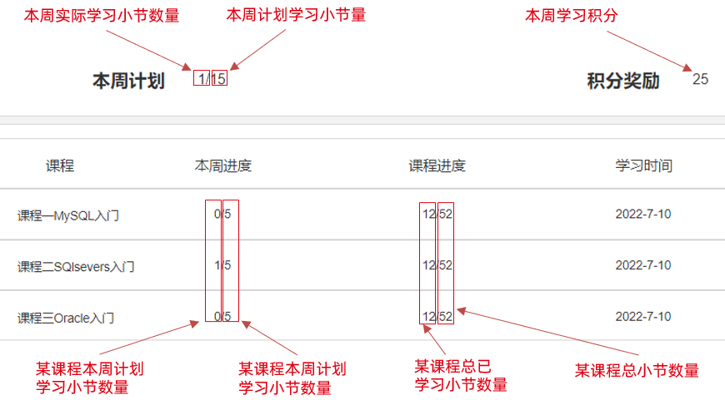
抽取业务实体
MySQL
参数名 | 类型 | 说明
id
Long
记录id
userId
Long
用户id
lessonId
Long
课表id
sectionId
Long
小节id
finishTime
LocaDateTime
完成时间
moment
Integer
视频播放进度，单位秒
finished
boolean
是否完成
createTime
LocaDateTime
创建时间
updateTime
LocaDateTime
更新时间

Slide 16
抽取业务实体
参数名 | 类型 | 说明
id
Long
记录id
userId
Long
用户id
lessonId
Long
课表id
sectionId
Long
小节id
CREATE TABLE `learning_record` (
`id` bigint NOT NULL COMMENT '学习记录的id',
`lesson_id` bigint NOT NULL COMMENT '对应课表的id',
`section_id` bigint NOT NULL COMMENT '对应小节的id',
`user_id` bigint NOT NULL COMMENT '用户id',
`moment` int NULL DEFAULT 0 COMMENT '视频的当前观看时间点，单位秒',
`finished` bit(1) NOT NULL DEFAULT b'0' COMMENT '是否完成学习，默认false',
`create_time` datetime NOT NULL DEFAULT CURRENT_TIMESTAMP COMMENT '第一次观看时间',
`finish_time` datetime NULL DEFAULT NULL COMMENT '完成学习的时间',
`update_time` datetime NOT NULL DEFAULT CURRENT_TIMESTAMP ON UPDATE CURRENT_TIMESTAMP COMMENT '更新时间（最近一次观看时间）',
PRIMARY KEY (`id`) USING BTREE,
UNIQUE INDEX `idx_user_id`(`user_id`, `section_id`) USING BTREE,
INDEX `idx_update_time`(`update_time`) USING BTREE,
INDEX `idx_lesson_id`(`lesson_id`) USING BTREE
) ENGINE = InnoDB CHARACTER SET = utf8mb4 COLLATE = utf8mb4_0900_ai_ci COMMENT = '学习记录表' ROW_FORMAT = DYNAMIC;
finishTime
LocaDateTime
完成时间
moment
Integer
视频播放进度，单位秒
finished
boolean
是否完成
createTime
LocaDateTime
创建时间
updateTime
LocaDateTime
更新时间

Slide 17
开发接口功能
02

Slide 18
查询指定课程的学习记录
提交学习记录
创建学习计划
查询学习计划

Slide 19
查询指定课程的学习记录
需求：在课程学习页面需要查询出每一个小节的基本信息，以及小节对应的学习记录
参数 | 说明
请求方式
请求路径
请求参数
返回值
GET
/learning-records/course/{courseId}
路径占位符参数，courseId：课表关联的课程id
参数名 | 类型 | 说明
id
Long
课表id
latestSectionid
Long
最近学习的小节id
参数名 | 类型 | 说明
sectionId
Long
小节id
records
moment
Integer
视频播放进度
finished
Boolean
是否完结

Slide 20
查询指定课程的学习记录
提交学习记录
创建学习计划
查询学习计划

Slide 21
提交学习记录
需求：在课程学习页面播放视频时或考试后，需要提交学习记录信息到服务端保存。
参数 | 说明
请求方式 | POST
请求路径 | /learning-records
请求参数
返回值 | --
接口描述
参数名 | 类型 | 说明
lessonId | Long | 课表id
sectionId | Long | 小节id
sectionType | int | 小节类型
commitTime | LocalDateTime | 提交时间
duration | int | 视频时长，单位秒
moment | int | 视频播放进度，单位秒
学习记录：
视频定期提交播放进度，需要记录下来，方便下次续播
视频进度超过50%，或者是提交考试记录，则标记当前小节为已完成，用于统计已学习小节数量
课表：
学习视频需要更新最近学习的小节id和最近学习时间
完成小节后要更新课表中的已学习小节数，如果数量等于课程总小节数量，则标记课程为已学完

Slide 22
提交学习记录
需求：在课程学习页面播放视频时或考试后，需要提交学习记录信息到服务端保存。
开始
学
习
记
录
参数名 | 类型 | 说明
lessonId | Long | 课表id
sectionId | Long | 小节id
sectionType | int | 小节类型
commitTime | LocalDateTime | 提交时间
duration | int | 视频时长，单位秒
moment | int | 视频播放进度，单位秒
是
记录是否已经存在
否
参数 | 说明
请求方式 | POST
请求路径 | /learning-records
请求参数
返回值 | --
接口描述
提交
学习记录
学习记录：
视频定期提交播放进度，需要记录下来，方便下次续播
视频进度超过50%，或者是提交考试记录，则标记当前小节为已完成，用于统计已学习小节数量
课表：
学习视频需要更新最近学习的小节id和最近学习时间
完成小节后要更新课表中的已学习小节数，如果数量等于课程总小节数量，则标记课程为已学完
更新
学习记录
新增
学习记录
是
是否
是考试
否
新增
学习记录
是
是否是第一次学完
否
课
表
课表已学习
小节数量+1
更新课表
最近学习小节
旧状态是未完成
本次播放进度超50%
是
是否学完全部小节
否
更新课表
最近学习时间
更新课表状态为已学完
结束
结束

Slide 23
查询指定课程的学习记录
提交学习记录
创建学习计划
查询学习计划

Slide 24
创建学习计划
需求：当用户点击创建学习计划时，会提交课程信息courseId和计划的学习频率 weekFreq到服务端。服务端需要将数据写入对应的课表中。
参数 | 说明
请求方式
请求路径
请求参数
返回值
接口描述
POST
/lessons/plans
参数名 | 类型 | 说明
courseId
Long
课程id
weekFreq
Integer
计划每周学习频率
无

Slide 25
查询指定课程的学习记录
提交学习记录
创建学习计划
查询学习计划

Slide 26
查询学习计划
需求：在我的课程页面中，需要统计用户本周的学习计划及进度，数据较多，采用分页查询
参数 | 说明
请求方式
请求路径
请求参数
返回值
GET
/lessons/plans
分页参数：PageQuery
参数名 | 类型 | 说明
weekPoints
Integer
本周学习积分
weekFinished
Integer
本周完成总数量
weekTotalPlan
Integer
本周计划总数量
参数名 | 类型 | 说明
courseId
Long
课程id
courseName
String
课程名称
weekLearnedSections
Integer
本周已学习数量
list
weekFreq
Integer
本周计划学习量
learnedSections
Integer
总已学习数量
sections
Integer
总小节数量
latestLearnTime
LocalDateTime
最近学习时间

Slide 27
高并发写优化
03

Slide 28
高并发优化方案
播放进度记录方案
延迟任务
代码改造

Slide 29
高并发优化方案
水平扩展
将热点服务做水平扩展，做好负载均衡，提高整个集群的并发能力
提高单机并发
尽可能减小业务接口的RT（ResponseTime），提升单机性能和并发能力
01
02
03
服务保护
做好服务熔断、降级保护措施，提高服务的高可用性

Slide 30
高并发优化方案
提高单机并发
水平扩展
尽可能减小业务接口的RT（ResponseTime），提升单机性能和并发能力
01
02
将热点服务做水平扩展，做好负载均衡，提高整个集群的并发能力
服务保护
03
做好服务熔断、降级保护措施，提高服务的高可用性

Slide 31
高并发优化方案
提高单机并发
水平扩展
尽可能减小业务接口的RT（ResponseTime），提升单机性能和并发能力
01
02
将热点服务水平扩展，做好负载均衡，提高整个集群的并发能力
03
服务保护
做好服务熔断、降级保护措施，提高服务的高可用性

Slide 32
高并发优化方案
提高单机并发
尽可能减小业务接口的RT（ResponseTime），提升单机性能和并发能力
水平扩展
服务保护
将热点服务水平扩展，做好负载均衡，提高整个集群的并发能力
做好服务熔断、降级保护措施，提高服务的高可用性

Slide 33
提高单机并发
读
写

Slide 34
提高单机并发
读
写
优化代码及SQL
变同步写为异步写
合并写请求
优化代码及SQL
缓存

Slide 35
高并发写优化-变同步为异步
150ms
微服务
业务A
业务B
业务C
50ms
50ms
50ms
DB
DB
DB

Slide 36

高并发写优化-变同步为异步
MQ
发送MQ通知，
不等待业务执行
耗时20ms
监听MQ消息，
异步执行业务
20ms
微服务
业务A
业务B
业务C
优点：
无需等待，大大减少响应时间
利用MQ暂存消息，起到流量削峰整形作用
降低写频率，减轻数据库并发压力
缺点：
依赖MQ可靠性
没有减少数据库写次数，仅仅是降低频率
50ms
50ms
50ms
DB
DB
DB
虎
哥

Slide 37

高并发写优化-合并写请求
微服务
写数据1到缓存
DB
新增数据1
一次性批量写入DB
写数据2到缓存
新增数据2
写数据3到缓存
新增数据3
优点：
写缓存速度快，大大减少响应时间
降低了数据库写频率和写次数，减轻数据库并发压力
缺点：
实现相对复杂
依赖缓存系统可靠性
不支持事务和复杂业务
...
。。。
写数据N到缓存
新增数据N
虎
哥

Slide 38
解决高并发问题的方向：
提高单机并发（降低业务RT）
读（查询）
优化代码和SQL
添加缓存
写（增、删、改）
优化代码和SQL
异步写
合并写请求
水平扩展
服务保护

Slide 39
高并发优化方案
播放进度记录方案
延迟任务
代码改造

Slide 40
播放进度记录方案
开始
是
记录是否已经存在
否
提交
学习记录
更新
学习记录
新增
学习记录
是
是否
是考试
否
新增
学习记录
是
是否是第一次学完
否
课表已学习
小节数量+1
更新课表
最近学习小节
旧状态是未完成
本次播放进度超50%
是
是否学完全部小节
否
更新课表
最近学习时间
更新课表状态为已学完
结束
结束
Notes:
根据上节课的分析，我们需要采用合并写请求的方案来处理播放进度的记录。因此我们需要把播放进度信息缓存到Redis中。这里我们要搞清楚两个问题：
redis中存哪些数据？
采用哪种结构来存储？
不过需要注意的是，我们不能简单的把播放记录扔到Redis中就完了，我们需要尽可能的降低Redis中存储的数据量、减少创建的key的数量。首先最简单的方案就是用String结构，key是学习记录id，值是moment值，但这样会产生非常多的key。

Slide 41

高并发写优化-合并写请求
提交播放记录1：moment=10
微服务
写数据1到缓存
将moment=280记录到DB
DB
写数据2到缓存
提交播放记录2：moment=25
写数据3到缓存
KEY | VALUE
sectionId
25
280
10
40
0
提交播放记录3：moment=40
...
redis中存哪些数据？
采用哪种结构来存储？
。。。
写数据N到缓存
提交播放记录N:moment=280

Slide 42
播放进度记录方案
开始
KEY
sectionId
FIELD | VALUE
moment | 126
是
记录是否已经存在
否
提交
学习记录
finished
false
更新
学习记录
id
110
新增
学习记录
是
是否
是考试
否
新增
学习记录
是
是否是第一次学完
否
redis中存哪些数据？
采用哪种结构来存储？
课表已学习
小节数量+1
更新课表
最近学习小节
旧状态是未完成
本次播放进度超50%
是
是否学完全部小节
否
更新课表
最近学习时间
更新课表状态为已学完
结束
结束
Notes:
根据上节课的分析，我们需要采用合并写请求的方案来处理播放进度的记录。因此我们需要把播放进度信息缓存到Redis中。这里我们要搞清楚两个问题：
redis中存哪些数据？
采用哪种结构来存储？
不过需要注意的是，我们不能简单的把播放记录扔到Redis中就完了，我们需要尽可能的降低Redis中存储的数据量、减少创建的key的数量。首先最简单的方案就是用String结构，key是学习记录id，值是moment值，但这样会产生非常多的key。

Slide 43
播放进度记录方案
开始
KEY | HashKey | HashValue
是
记录是否已经存在
否
sectionId:01
{id:1, moment:242,finished:true}
提交
学习记录
lessonId
sectionId:02
{id:2, moment:20,finished:false}
更新
学习记录
新增
学习记录
sectionId:03
{id:3, moment:120,finished:false}
是否
是考试
否
是
新增
学习记录
是
是否是第一次学完
否
redis中存哪些数据？
采用哪种结构来存储？
课表已学习
小节数量+1
更新课表
最近学习小节
旧状态是未完成
本次播放进度超50%
是
是否学完全部小节
否
更新课表
最近学习时间
更新课表状态为已学完
结束
结束

Slide 44
播放进度记录方案
KEY | HashKey | HashValue
开始
sectionId:01
{id:1, moment:242,finished:true}
是
记录是否已经存在
否
lessonId
sectionId:02
{id:2, moment:20,finished:false}
提交
学习记录
sectionId:03
{id:3, moment:120,finished:false}
更新
学习记录
新增
学习记录
是
是否
是考试
否
新增
学习记录
是
是否是第一次学完
否
redis中存哪些数据？
采用哪种结构来存储？
课表已学习
小节数量+1
结束
是
是否学完全部小节
否
更新课表状态为已学完
结束

Slide 45
播放进度记录方案
KEY | HashKey | HashValue
开始
sectionId:01
{id:1, moment:242,finished:true}
间隔固定时间执行
是
记录是否已经存在
否
异步定时任务
lessonId
sectionId:02
{id:2, moment:20,finished:false}
提交
学习记录
sectionId:03
{id:3, moment:120,finished:false}
是否是第一次学完
否
新增
学习记录
查询
Redis缓存
是
是否
是考试
否
是
是否
有数据
新增
学习记录
否
redis中存哪些数据？
采用哪种结构来存储？
更新
学习记录
缓存
到Redis
是
课表已学习
小节数量+1
清理
Redis缓存
结束
更新
学习记录
是
是否学完全部小节
否
更新课表
最近学习
小节、时间
更新课表状态为已学完
结束
结束

Slide 46
播放进度记录方案
KEY | HashKey | HashValue
开始
sectionId:01
{id:1, moment:242,finished:true}
是
记录是否已经存在
否
异步延迟任务
lessonId
sectionId:02
{id:2, moment:20,finished:false}
提交
学习记录
sectionId:03
{id:3, moment:120,finished:false}
是否是第一次学完
否
新增
学习记录
查询
Redis缓存
是
是否
是考试
否
是
数据
是否一致
新增
学习记录
否
redis中存哪些数据？
采用哪种结构来存储？
更新
学习记录
缓存
到Redis
20秒后
执行
本地记录本次提交
的moment: 120
是
课表已学习
小节数量+1
清理
Redis缓存
更新
学习记录
提交延迟
检测任务
是
是否学完全部小节
否
结束
更新课表
最近学习
小节、时间
更新课表状态为已学完
结束
结束

Slide 47
高并发优化方案
播放进度记录方案
延迟任务
代码改造

Slide 48
延迟任务
01
02
03
04
DelayQueue
Redisson
MQ
时间轮
JDK中自带的延迟队列功能，存入队列的元素可以指定延迟执行的时间。
基于Redis数据结构模拟JDK的DelayQueue
一些MQ本身支持延迟消息，例如RocketMQ
而RabbitMQ则需要通过插件来实现延迟消息
时间轮算法可以实现延迟任务或定时任务。其中Netty中有开源的实现

Slide 49
高并发优化方案
播放进度记录方案
延迟任务
代码改造

Slide 50
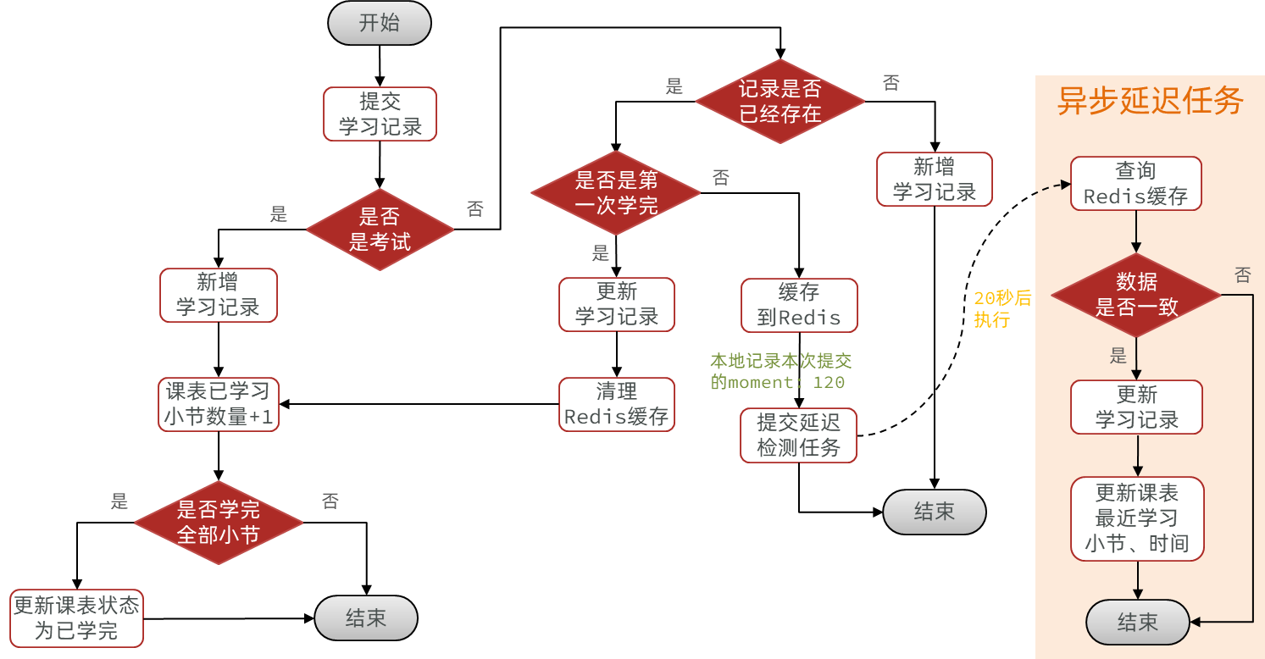
定义播放进度的延迟检测任务及缓存工具类，满足下列需求
提供方法，可以添加播放记录到Redis，并添加一个延迟检测任务到DelayQueue
提供方法，可以查询Redis缓存中的指定小节的播放记录
提供方法，可以删除Redis缓存中的指定小节的播放记录
通过线程，异步执行DelayQueue中的延迟检测任务，检测播放进度是否变化，如果无变化则写入数据库
②
④
③

Slide 51
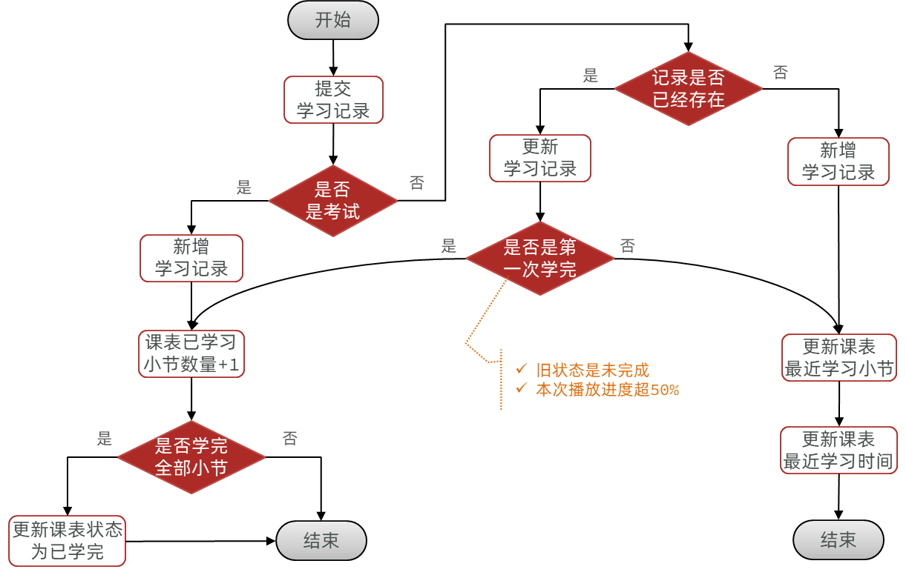
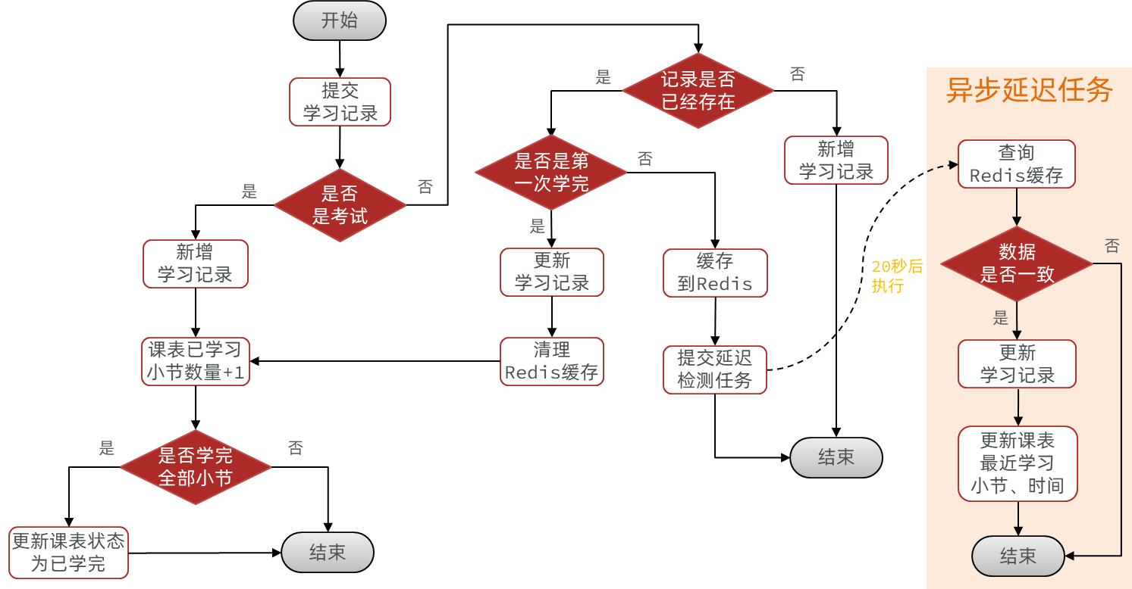
利用延迟任务工具类，改造提交学习记录接口

Slide 52
利用延迟任务工具类，改造提交学习记录接口
③
②
④

